Slide 1
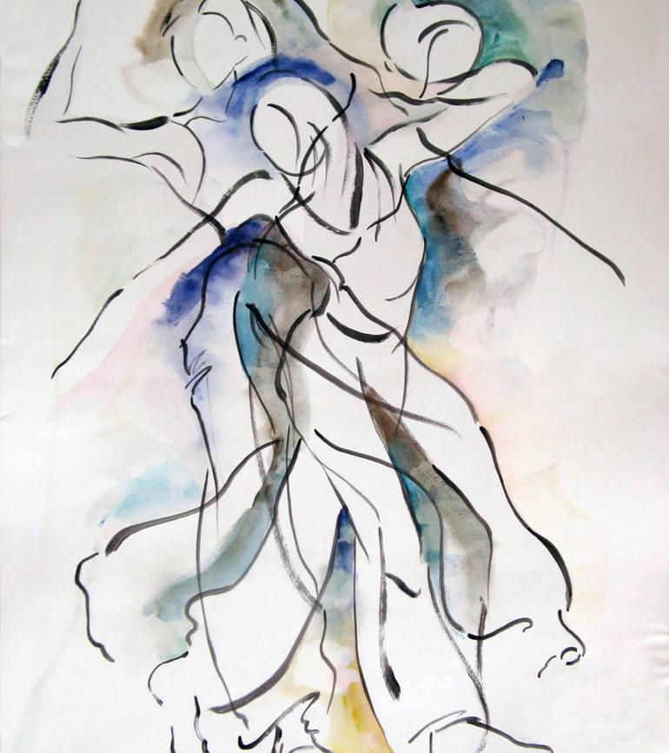
Funkční testy - Aspekce, Dynamické PS
bp4803 Kineziologie, algeziologie a odvozené techniky diagnostiky a terapie 1
Mgr. Zuzana Kršáková

Slide 2
Pohybové stereotypy dle Jandy
pohybový stereotyp = způsob provádění určitých pohybů, charakteristické pro jedince (chůze, pohyby denních činností, pracovní pohyby…)
hodnotí timing zapojení jednotlivých svalů do pohybu, stupeň jejich aktivace a vzájemnou koordinaci, hodnotí i svaly ve vzdálených segmentech
již překonané, ale některé se běžně používají a mohou být zdrojem důležitých informací
zásady vyšetření: pohyb musí být prováděn pomalu, bez korekce (tzn. tak, jak je pacient zvyklý), pacienta se v průběhu vyšetření nedotýkáme (dotyk působí facilitačně), pokud nevhodné provedení nekorigovaného stereotypu -> pokusíme se pohyb zkorigovat a zjišťujeme, jak je daný patologický stereotyp fixován, zda vyšetřovaný zvládne stereotyp změnit a jak rychle

Slide 3
Pohybové stereotypy dle Jandy
6 základních testů
extenze v kyčelním kloubu (zanožení v leže na břiše)
abdukce v kyčelním kloubu (unožení na boku)
flexe trupu (posazování z lehu do sedu)
flexe hlavy vleže na zádech
abdukce v ramenním kloubu (upažení vsedě)
klik

Slide 4
Stereotyp ABD v RK
testovací poloha: vzpřímený sed, dolní končetiny flektovány do 90°flexe v kyčelních i kolenních kloubech, chodidla spočívají celou svou plochou na podložce, HKK volně podél těla, testuje se jednostranně - testovaná HK je v 90°flexe v loketním kloubu, střední postavení mezi supinací a pronací; popř. můžeme testovat ve stoje, s nataženou HK, oboustranně (obě HKK zároveň)
provedení testu: vyšetřovaný pomalu provede max. abdukci v ramenním kloubu, terapeut sleduje souhru svalovcýh skupin: m. deltoideus, horní vlákna trapézu, dolní fixátory lopatky (dolní porce m. trapezius, dolní část m. serratus ant.), m. serratus anterior, stabilizační svaly trupu (m. quadratus lumborum), tzv. humeroskapulární rytmus
správné provedení: pohyb začíná m. supraspinatus, m. deltoideus, m.teres minor, nad 90°abd serratus anterior, trapezius (pohyb lopatky), 150-180° při jednostranné abd lehká leteroflexe trupu - m. quadratus lumborum, pro pohyb je nutná dobrá stabilizace lopatky, pohyb nad 90°je doprovázen ZR v ramenním kloubu

Slide 5
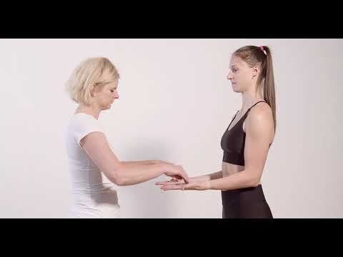

Slide 6
Stereotyp ABD v RK
nejčastější odchylky (chybné provedení):
Pohyb začíná elevací ram. pletence (aktivací horní porce m. trapezius a m. levator scapulae), nedostatečná stabilizace lopatky – rotuje dříve a více, než je norma (mezi 30-170° je poměr pohybu 2:1 GH kloub:lopatka, = každých 15°abdukce = 10°v glenohumerálním skloubení a 5°spoje lopatky - AC a SC kloub, rotace lopatky), prominence dolního úhlu nebo margo medialis (scapula alata, výrazný pohyb lopatky do abdukce
pohyb začíná lateroflexí trupu kontralaterálně (aktivace m. quadratus lumborum (aktivace m. Quadratus lumborum, poté pokračuje jako předchozí varianta, úklon trupu naznačuje horší stabilizaci páteře

Slide 7
Vyšetření ramenního kloubu
popis humeroskapulárního rytmu: https://www.youtube.com/watch?v=kkNnc6ssbPI
vyšetření se dá spojit s vyšetřením tzv. bolestivého oblouku ramene
provádí se max. abdukce s nataženou HK, sledujeme bolestivost v průběhu pohybu
bolest do 30°abdukce - možnost poškozeného m. supraspinatus
bolest mezi 30-60° - postižení subakromiální burzy
bolest 60-120° - impingement syndrom, postižení rotátorové manžety (svaly, které se nejvíce podílejí na stabilizaci havice humeru do jamky cavitas glenoidalis - m. supraspinatus, m. infraspinatus, m. teres minor, m. subscapularis)
bolest v krajním rozsahu 180° - postižení AC kloubu, burzy

Slide 8
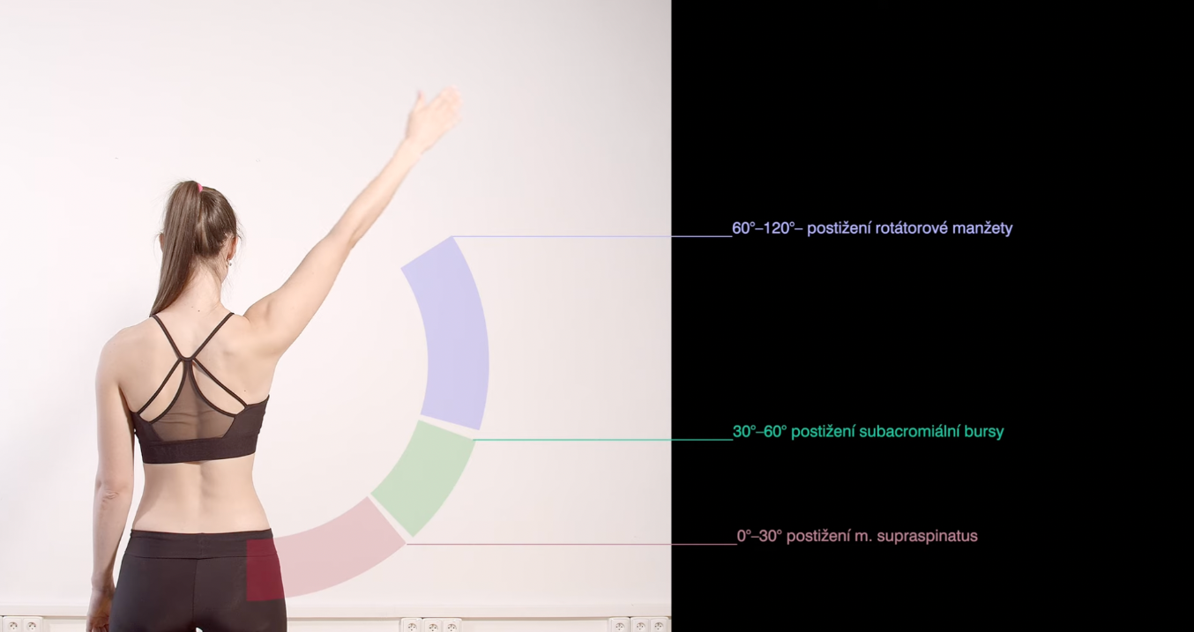

Slide 9
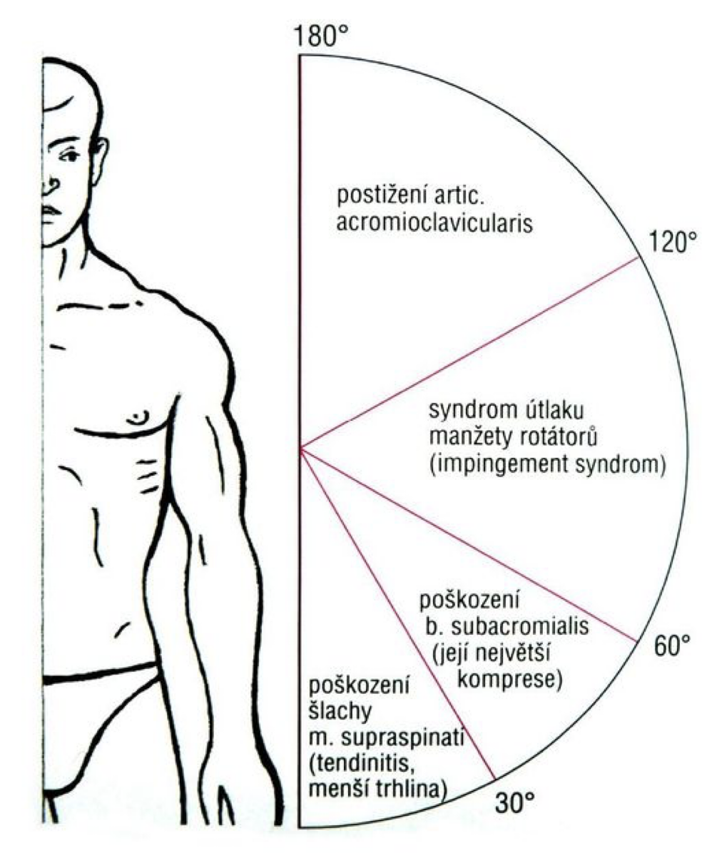
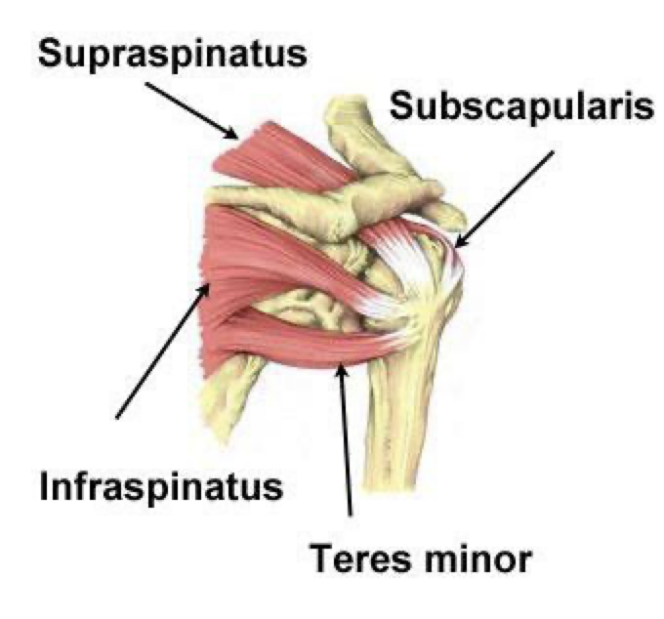

Slide 10
Extenze v kyčelním kloubu
sledujeme timing zapojení a stupeň aktivace m. gluteus maximus, ischiokrurálních svalů (hamstringy), PV svalů páteře
průběh testu: pacient leží na břiše, hlava opřená o čelo, HKK volně podél těla, chodidla přes okraj lehátka, vyšetřovaný provede pomalou extenzi v kyčelním kloubu, snaží se nadzvednou DK od lehátka, kolenní kloub v nulové postavení (0°extenze), lze vyšetřovat i s flexí KOK 90°
správné provedení dle Jandy: jako první je aktivace m.gluteus maximus, poté ischiokrurální svaly, kontralaterální PV svaly Lp, homolaterální PV svaly Lp, aktivita PV se šíří do segmentů hrudní páteře
nejčastější chyby dle Jandy: aktivace ischiokrurálních svalů před m. gluteus maximus, souhyb kyčle do ZR a ABD, anteverze pánve, prvotní zapojení PV Lp či Thp, hyperaktivita svalů okolo pletence ramenního
diskutabilní - z hlediska kineziologie dochází při extenzi KYK k aktivaci m. gluteus maximus pouze pokud je pohyb prováděn z větší flexe v KYK (např. chůze do schodů), jinak jsou agonistou pohybu především hamstringy

Slide 11
Abdukce v kyčelním kloubu
sledujeme timing zapojení abduktorů (m. gluteus medius/minimus), m. tensor fasciae latae, m. iliopsoas, m. quadriceps femoris (především rectus femoris), m. quadratus lumborum, svalů břišních a zádových
provedení: pacient leži na boku, extendované DKK, provádí abdukci DK čistě ve frontální rovině, sledujeme poměr aktivace mezi m. gluteus medius a tensor fasciae latae (měl by být 1:1 nebo vyšší aktivita m. gluteus medius)
správné provedení: abdukce čistě ve frontální rovině, bez vytáčení DK do zevní rotace, bez souhybu pánve
nejčastější chyby:
útlum m. gluteus medius, převaha m. tensor fasciae latae, m. iliopsoas, m. rectus femoris = není čistá abdukce, souhyb do zevní rotace a flexe kyčle, tzv. tenzorová abdukce
převaha m. quadratus lumborum a svalů zad, pohyb začíná elevací pánve na straně testované DK, m. gluteus medius a minimus jsou v útlumu, abdukce většinou pokračuje tenzorovým mechanismem

Slide 12
Flexe trupu
testujeme interakci mezi břišními svaly a flexory kyčelního kloubu, flexe jednotlivých segmentů páteře má být prováděna bez souhybu pánve
Provedení: pacient leží na zádech, vyzveme ho, aby se postupně zvedal z lehu do sedu
správné provedení: při flexi krku se rovnoměrně aktivují břišní svaly, hrudník zůstává v kaudálním postavení, DKK v extenze, hlezna v plantární flexi
nejčastější chyby: laterální pohyb žeber a vyklenutí laterální skupiny břišních svalů, vyklenutí v oblasti m. rectus abdominis - diastáza, nádechové postavení hrudníku, souhyb pánve do anteverze/retroverze, flexe kyčlí/kolen

Slide 13
Flexe hlavy
sledujeme provedení flexe Cp
provedení: pacient leží na zádech, vyzveme ho, aby udělal flexi hlavy, sledujeme, jakým způsobem byl pohyb veden a zpojení jednotlivých svalů
správné provedení: plynulá obloukovitá flexe, aktivace hlubokých flexorů šíje, hlavně mm. scalenii
nejčastější chyby: flexe probíhá předsunem hlavy - převaha m. sternocleidomastoideus, pokud rotace - jednostranné přetížení m. SCM, protrakce ramenních kloubů, kranializace hrudníku, diastáza, laterální vyklenutí žeber

Slide 14
Klik
sledujeme aktivaci stabilizátorů lopatky (zejméne m. serratus anterior) a pletence ramenního
provedení: vyšetřovaný leží na břiše, čelo na podložce, dlaně mírně před rameny, zvedá se pomalu do vzporu, musí být stabilizována páteř - nesmí být výrazná lordotizace Lp nebo kyfotizace Thp, po dosažení vzporu se vrací zpět do polohy vleže, lze provádět s oporou kolen o podložku nebo v těžší variantě např. u sportovců, pozorujeme zejména fixaci lopatek
nejčastější chyby: elevace ramenních pletenců - převaha horních fixátorů, scapula alata – prominence med. okrajů lopatek nebo prominence dolního úhlu - insuficience dolních fixátorů, hyperlordoza Lp, hyperkyfoza Thp, záklon hlavy, předsun hlavy

Slide 15
Vybrané dynamické testy posturální stabilizace a reaktibility trupu
Každému pohybu končetin předchází stabilizace trupu
často zmiňovaný pojem - hluboký stabilizační systém (páteře) - HSS(P) - svaly patřící do HSS jsou mm. multifidi, bránice, m. transversus abdominis a svaly pánevního dny
ve skutečnosti je důležitá vyvážená aktivace všech svalů trupu, oblasti pánve i krku, ne pouze výše zmíněných!
ideální stav = ústní dno, bránice a pánevní dno jsou paralelně nad sebou a to i v průběhu pohybu - neutrální postavení pánve, kaudální postavení hrudníku, napřímení páteře (zejména Thp)

Slide 16
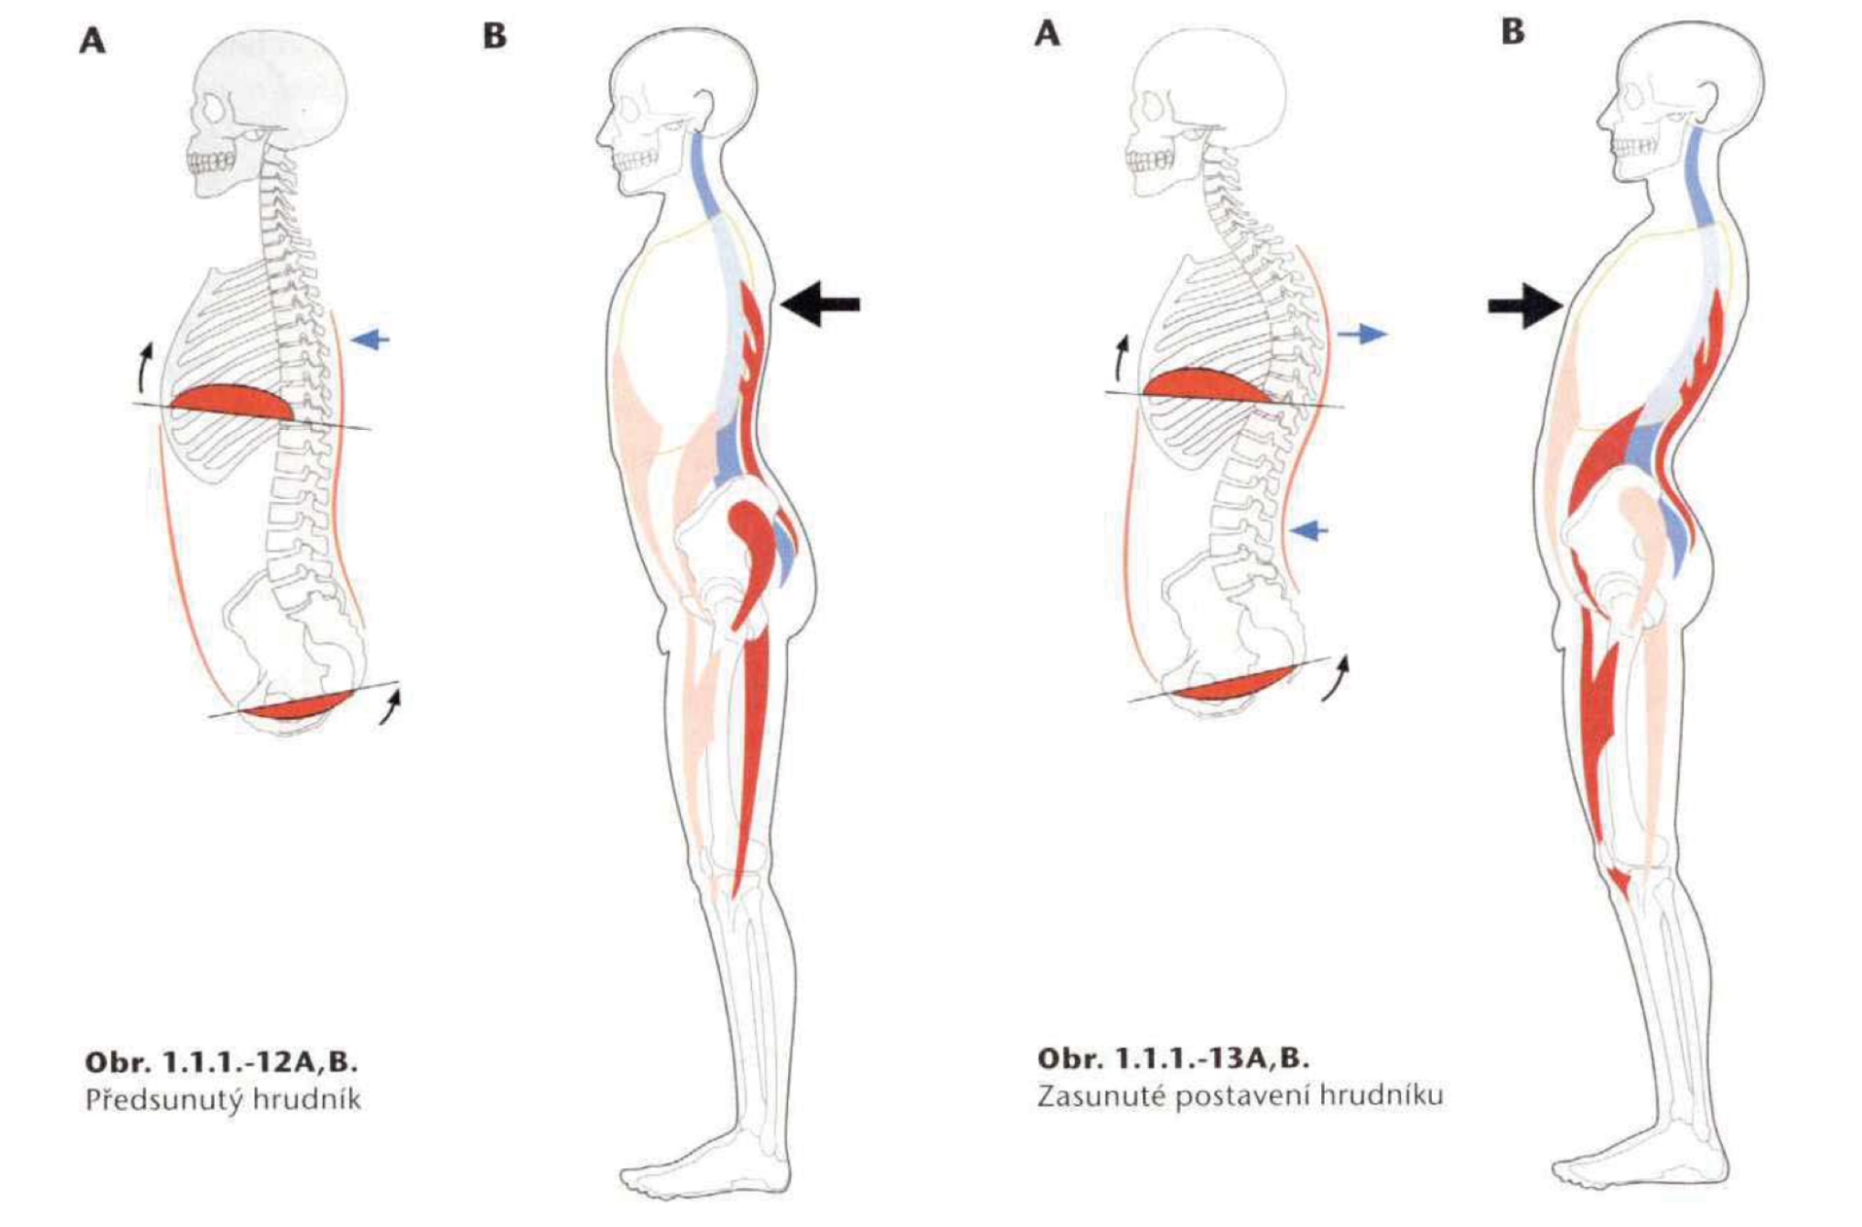

Slide 17
Vybrané dynamické testy posturální stabilizace a reaktibility trupu
významná role bránice - bránice není pouze hlavní nádechový sval, ale má také funkci svěračovou (svěrač jícnu - brání refluxu) a významnou funkci posturální. Funkce se vzájemně prolínají, pro její správnou stabilizační funkci je důležité vzájemné postavení hrudníku a pánve!
Během stabilizace páteře a trupu se první aktivují hluboké extenzory, při větších silových nárocích se přidávají povrchové svaly zad. Jejich funkci vyvažují svaly ventrálně - hluboké flexory krku, velmi důležitá je souhra mezi bránicí, břišními svaly a svaly pánevního dna
zpevnění trupu: oploštění bránice nezávisle na dechovém stereotypu -> tlak na obsah břišní dutiny -> izometrická aktivita břišních svalů zajišťuje kaudální postavení hrudníku, musí být vyvážena s aktivitou prsních svalů -> aktivita pánevního dna (v podstatě reflexně, jelikož se obsah břišní dutiny tlačí dolů) -> zvýšení nitrobřišního tlaku -> břišní dutina a dolní hrudní apertura se rozšiřují -> stabilizace Lp nitrobřišním tlakem a napřímením (tah úponu bránice na tělech obratlů)

Slide 18
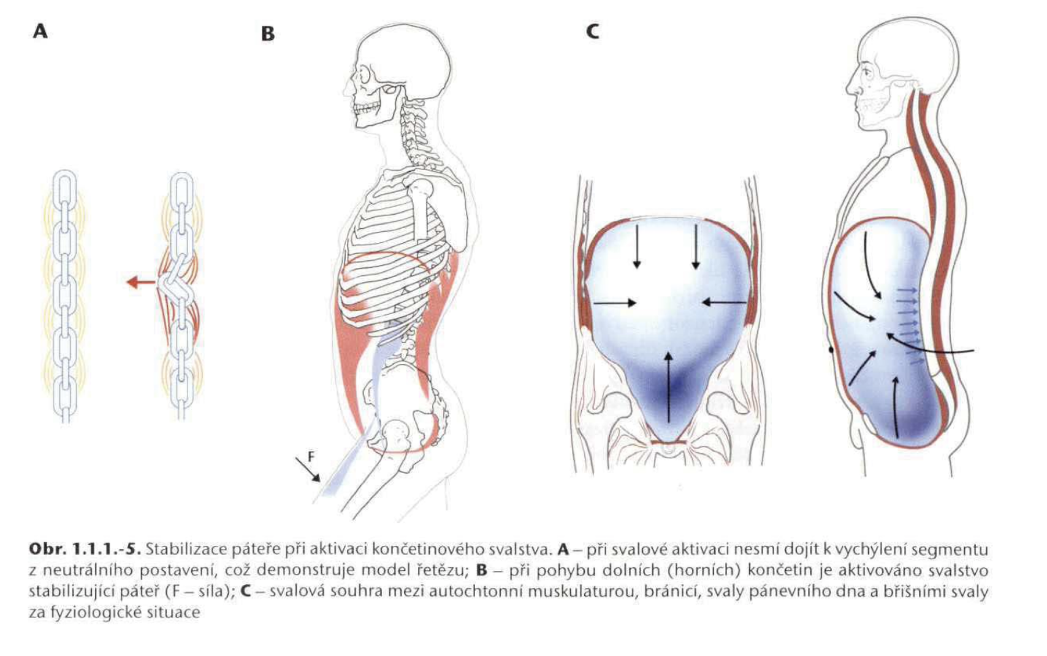
KOLÁŘ, Pavel, 2009. Rehabilitace v klinické praxi. Praha: Galén. ISBN 978-80-7262-657-1.

Slide 19
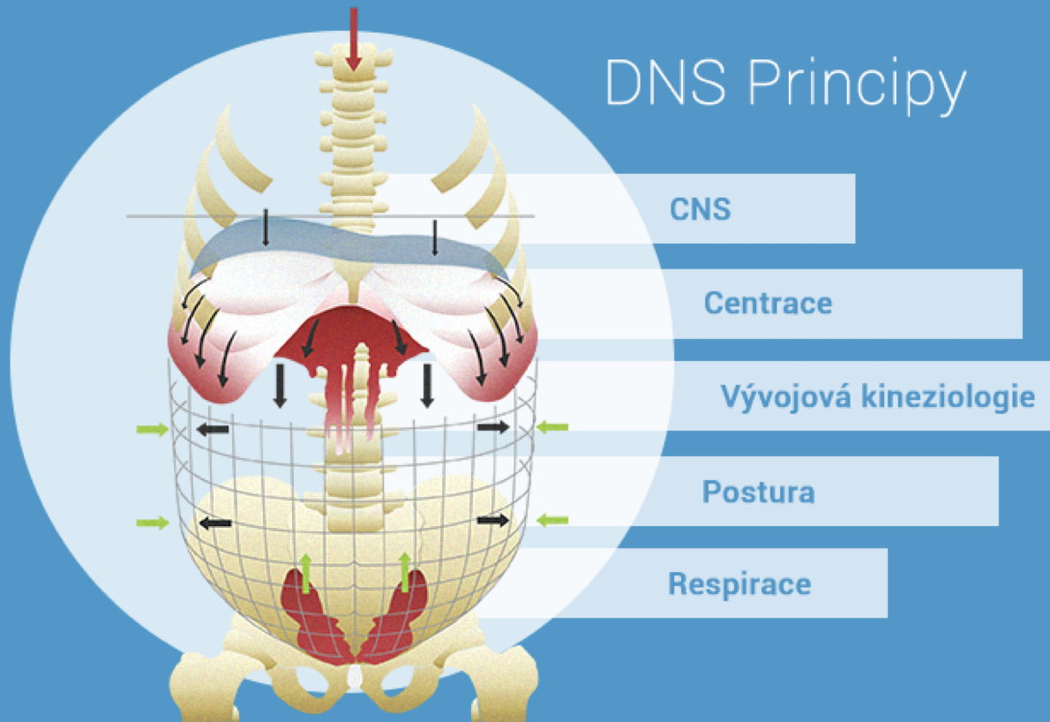
Dynamické testování dle DNS
DNS - dynamická neuromuskulární stabilizace – diagnostický a terapeutický koncept založený prof. PaedDr. Pavlem Kolářem, Ph.D., založen na principech vývojové kineziologie a centrálních mechanismů řízení pohybu
Základem testování je posouzení svalové souhry zajišťující stabilizaci páteře, pánve a trupu jako základního rámu pohybu končetin. Snažíme se rozpoznat klíčovou oblast nedostatečnosti stabilizační funkce svalů, testujeme v otevřeném i uzavřeném kinematickém řetězci, některé pozice využíváme pro terapii.
Testujeme:
schopnost udržet segment v neutrálním postavení
vyváženost svalové aktivity mezi hlubokými/povrchovými svaly
symetrii a asymterii zapojení svalů
kompenzační mechanismy
schopnost souhry stabilizační a respirační funkce
šíření svalové aktivity do celého systému
https://www.dns-cz.com

Slide 20
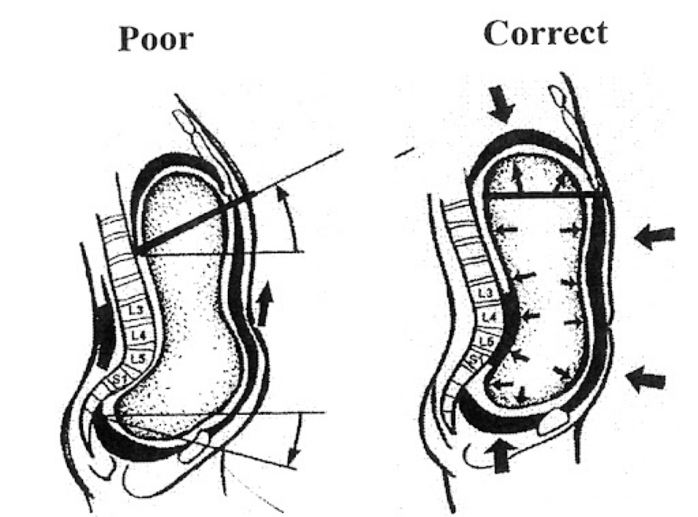
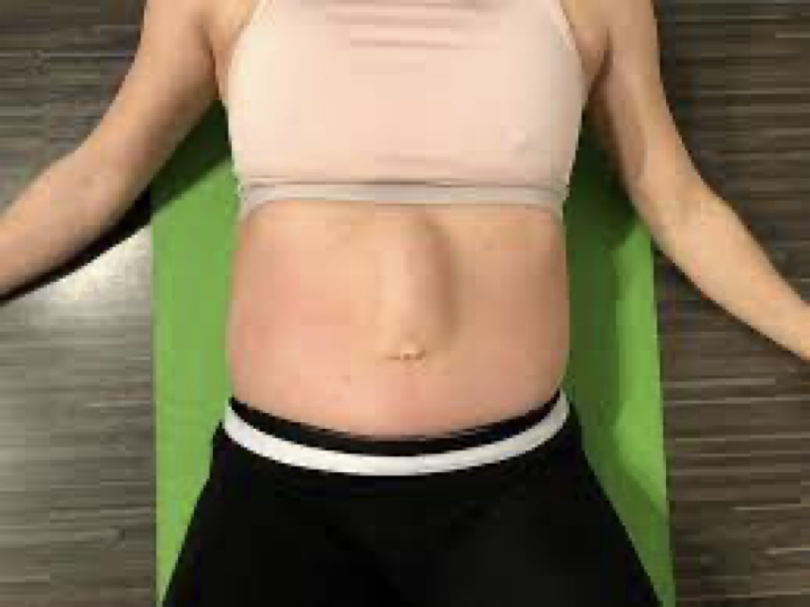
Nejčastější indikátory u nedostatečně stabilizační fce svalů trupu
inspirační postavení hrudníku
anteverze pánve
chybný stereotyp dýchání
neschopnost napřímení (zejména Thp)
převaha aktivity horní porce m. rectus abdominis a m. obliqus externus abd.
migrace pupku (nejčastěji kraniálně)
konkavity (propadliny) v tříslech, neschopnost je vyplnit
diastáza břišní
hypertonus PV svalů
porucha izolovaného pohybu, porucha relaxace
lateralizace spodních žeber v leže na zádech
konkavity v oblasti zevních rotátorů a abd kyčlí
http://coretraining.cz/2014/09/posturalni-dysfunkce-a-rigidita-hrudniku-aneb-jak-je-to-skutecne-s-branicnim-dychanim/
https://m.facebook.com/kacahufeislova/posts/2482021615459221/

Slide 21
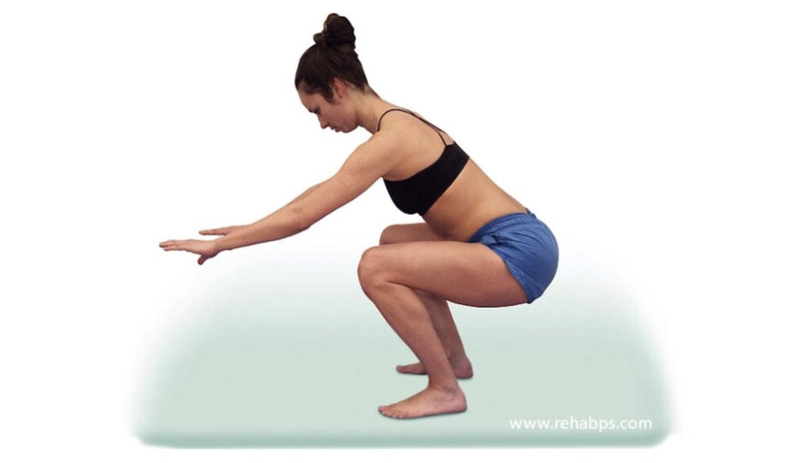
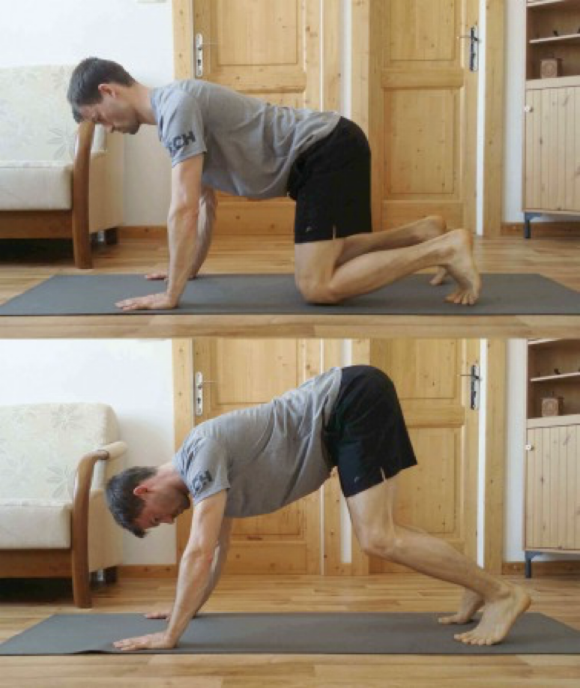
Dynamické testy dle DNS
brániční test
test nitrobřišního tlaku v sedě/leže
test flexe hlavy a trupu
test elevace paží
test extenze
test v poloze na 4
test přechodu z kleku do 6mm
test medvěd
test hlubokého dřepu
https://docplayer.cz/106137061-Dynamicka-neuromuskularni-stabilizace.html
https://www.trener-j.cz/album/cviceni-doma/cviceni-medved-kolar-dns-jpg1/

Slide 22
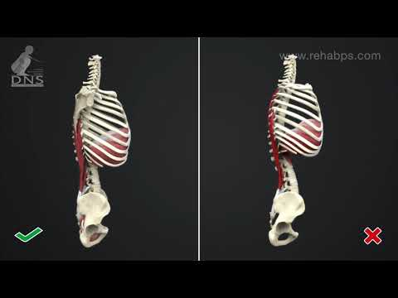
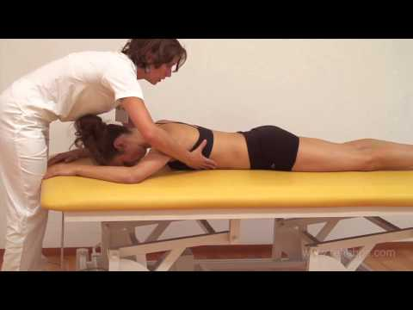
Dynamické stabilizace dle DNS

Slide 23
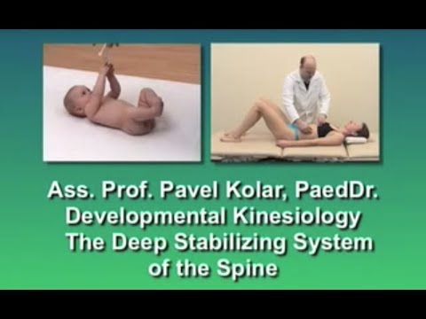
Dynamická stabilizace dle DNS

Slide 24
Vyšetření chůze
základní lokomoční stereotyp, komplexní pohybová funkce, v podstatě řízený pád - počátek vychýlení těžiště ze stabilní pozice a následně udržení rytmickým pohybem DKK směrem vpřed tak, aby bylo zabráněno pádu
bipedální lokomoce (po 2 končetinách), vyžaduje udržení vzpřímené polohy těla a stabilizaci za dynamických podmínek zajištěnou antigravitačními svaly řízenými z CNS
provedení chůze je velmi individuální i přes společný fylogenetický základ dále budovaný v průběhu ontogeneze (vývoj jedince)
základní jednotka = krokový cyklus - jedná se o dvojkrok, začíná dotykem paty jedné DK a končí opětovným dotykem paty této DK, střídá se fáze dvojí opory (moment, kdy jsou obě DKK položeny - začátek a konec krok. cyklu) a jednooporová (1DK se opírá, druhá vykonává pohyb vpřed, střed krokového cyklu)
Krok. cyklus - stojná fáze (60%) a švihová fáze (40%)
krok - vzdálenost mezi místy dopadu pravé a levé paty

Slide 25
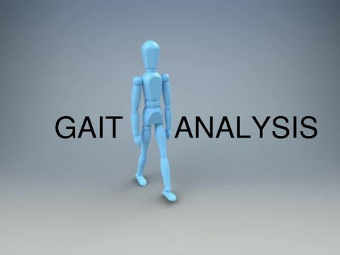
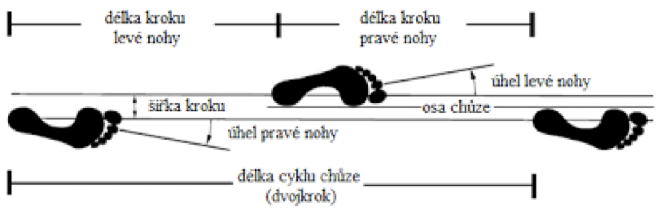
Vyšetření chůze
https://digilib.k.utb.cz/bitstream/handle/10563/43763/sulovská_2018_teze.pdf?sequence=4&isAllowed=y

Slide 26
Krokový cyklus
Krokový cyklus dle Perry, 1992 (Vaghana, 1992)
stojná fáze (60%)
počáteční kontakt/initial contact (heel strike) -> reakce na zatížení/ loading response (foot flat) -> střed stojné fáze/ midstance -> konečný stoj/terminal stance (heel off) ->
švihová fáze (40%)
předšvihová fáze/preswing phase (toe off) -> počáteční švih/ initial swing (acceleration)-> střed švihové fáze/midswing -> konečný švih/terminal swing (deceleration)

Slide 27
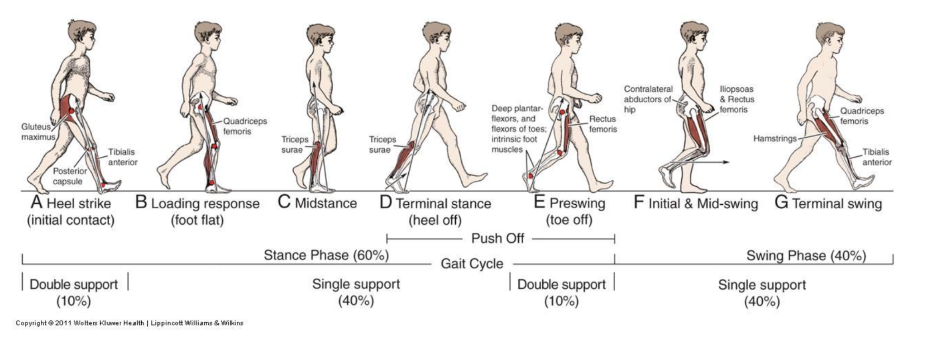
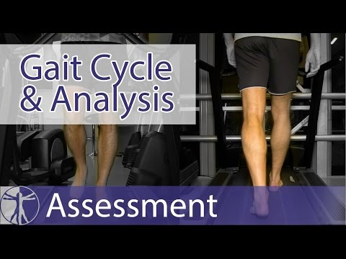
Krokový cyklus

Slide 28
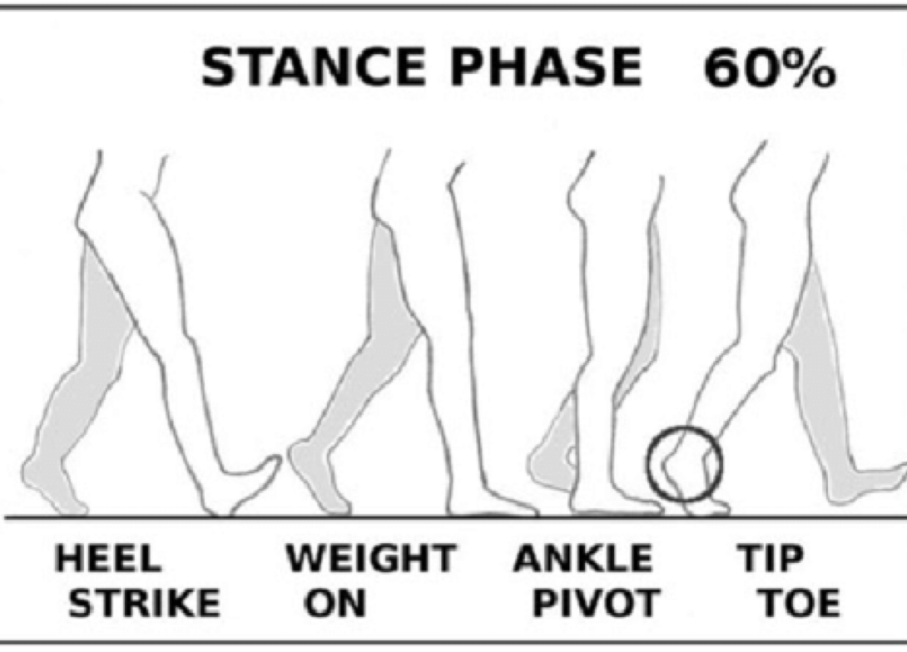
Stojná fáze
začíná dotykem paty, první kontakt laterální výběžek patní kosti, postupně se kontakt nohy rozšiřuje z paty na celou plantu, navazuje postupně odvíjení planty - plantární flexe hlezna, končí odrazem od palce a poté se stává švihovou
hlezenní kloub je na počátku v dorzální flexi nebo neutrální poloze, postupně dochází pasivně k plantární flexi až do úplného zatížení plosky a následně se dále odvíjí až do aktivního odrazu o palec
kolenní kloub je před dopadem v extenzi, při dotyku paty je v mírné flexi, při odvíjení planty dochází k extenzi kolenního kloubu
v kyčelním kloubu postupně pohyb z flexe do extenze (začíná krátce před dotykem paty), při doteku paty je kyčelní kloub v mírné ZR, která se ke konci fáze mění ve VR
pánev rotuje na stranu opěrné DK
horní končetiny se pohybují opačně než DKK
https://www.researchgate.net/figure/Stages-of-the-gait-cycle-viewed-from-the-side-The-tip-toe-is-part-of-the-stance-phase_fig1_317078252

Slide 29
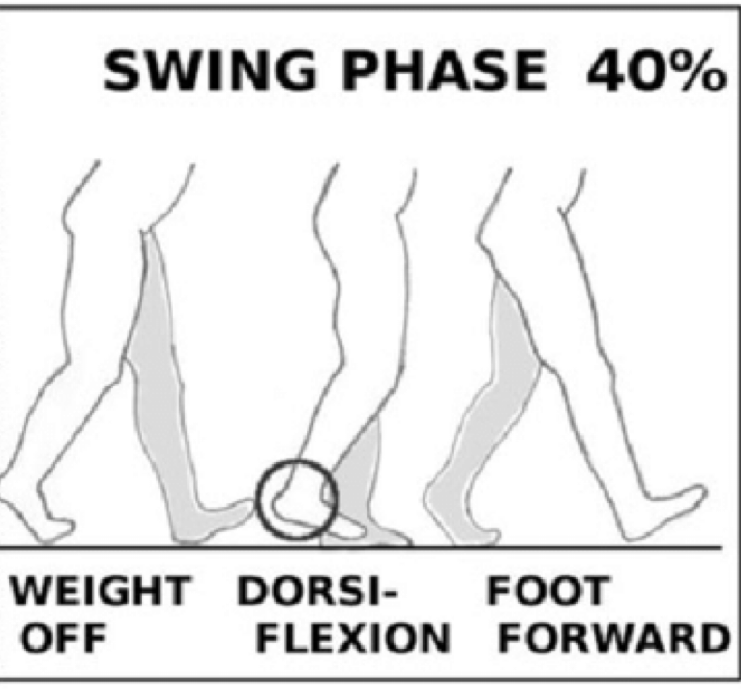
Švihová fáze
náročná pro udržení vodorovné polohy pánve - poklesnutí na straně švihové zabraňuje aktivita abduktorů opěrné DK (zejména m. gluteus medius a minimus) a aktivita m. quadratus lumborum a m. iliopsoas na straně švihové DK
během chůze dochází k rotaci pánve na stranu opěrné DK, ramenní pletence pohyb v opačném směru = torzní pohyby páteře, vrchol je cca Th7-Th8
horní končetiny se pohybují opačně než DKK
kyčelní kloub švihové DK v mírné ZR, flexi, zpočátku spíše addukce, která přechází v abdukci (výraznější při delším kroku)
kolenní kloub z flexe do extenze
hlezno pohyb do dorzální flexe, lehká everze
https://www.researchgate.net/figure/Stages-of-the-gait-cycle-viewed-from-the-side-The-tip-toe-is-part-of-the-stance-phase_fig1_317078252

Slide 30
Vyšetření chůze - aspekce
nejjednodušší, kvalitativní hodnocení chůze, ovšem často obtížně proveditelné - nedostatek prostoru, nepřirozenost chůze během aspekce
pacient při vyšetření bos, ve spodním prádle, pozorujeme ze všech stran, postupujeme ideálně systematicky (zespodu - nahoru nebo opačně), snažíme si všímat jednotlivých fází krokového cyklu
vyšetřujeme chůzi klasickou i různé modifikace, kde lze lépe odhalit případné patologie
chůze o zúžené bázi/tandemová - nap., po čáře, odhalí poruchy rovnováhy
chůze po měkkém povrchu - informuje o kvalitě propriocepce (hluboké čití - polohocit/pohybocit)
chůze pozpátku - ukáže omezení extenze kyčle
chůze do strany, noha přes nohu - ukáže schopnost koordinace pohybu, propojení hemisfér
chůze po špičkách/patách - odhalí možné parézy nervů DKK, zkrat šlach, nestabilitu
chůze s elevací HKK - prokáže laterální nestabilitu pánve (oslabení abd. kyčlí)

Slide 31
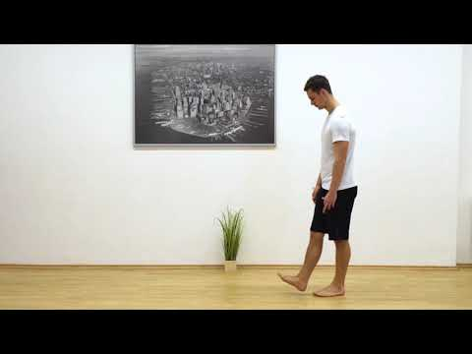
Vyšetření chůze - aspekce

Slide 32
Vyšetření chůze - aspekce
chůze se současným kognitivním úkolem (např. odčítat 7 od 100, zpěv, odpovídání na otázky, recitování básně…) - při odvedení pozornosti chůze přirozenější, může odhalit předtím nezjištěné odchylky, schopnost kombinace motorických a kognitivních funkcí
chůze vyšší rychlostí - lépe odhalí odchylky ve stereotypu chůze
chůze s použitím vnější opory - ortéza/bandáž/ortopedická obuc/okomoční pomůcky (berle, chodítko) - hodnocení změny kvality chůže při použití pomůcky
chůze přes překážky - může odhalit nestabilitu, neurologické poruchy (např. parkinsonovu chorobu)
chůze se změny směry/otočkou - odhalí poruchy rovnováhy a koordinace, neurologické obtíže
chůze se zavřenýma očima - zde dbáme na dodržení bezpečnosti, odhalení poruch rovnováhy v důsledku zhoršení propriocepce/vestibulární poruchy

Slide 33
U chůze hodnotíme:
kvalitu došlapu (včetně hlasitosti dopadu)
odvíjení nohy, dynamiku nožní klenby
symetrii, délku, šířku kroku
Pohyb jednotlivých kloubů DKK – hyperextenze kolenního kloubu při stoji/dopadu, dostatečná extenze kyčelního kloubu (pokud není - způsobeno například zkratem flexorů kyčle a oslabením m. gluteus maximus, nedostatečným rozsahem kyčelního kloubu, kompenzace nedostatečné extenze hyperlordozou Lp a anteverzí pánve), stabilizace hlezenních kloubů
pohyb páteře (lehké torzní/rotační pohyby, nechceme výraznou lordotizaci/kyfotizaci, lateroflexi) - lateroflexe může kompenzovat oslabení abduktorů kyčelního kloubu, lordotizace dolní Thp je známkou nedostatečné stabilizace trupu (koaktivace břišní muskulatury/bránice/pánevního dna/malých svalů páteře) s výsledným přetížením PV svalů

Slide 34
U chůze hodnotíme:
Pohyb pánve (lehká rotace na stranu opěrné DK) - nechceme laterální posun nebo sešikmení, pokles je známka oslabení abduktorů kyčle/zkrat adduktorů stojné DK, fyziologický je pokles do cca 5°, pokud naopak zvednutí na straně švihové DK – zkrat m. quadratus lumborum na straně švih. DK)
postavení LS a ThL přechodů
rovnoměrné zapojení břišních svalů
postavení ramenních pletenců, pohyb HKK opačný oproti DKK
pohyby hlavy
rovnováhu
energetickou náročnost

Slide 35
Typy chůze dle Jandy:
Kyčelní - těžkopádný typ chůze, dominují flexory kyčelního kloubu (přetížené až zkrácené), malý odvin chodidla, oslabení gluteálního svalstva
Akrální - výrazné odvíjení chodidla, zvětšena plantarní flexe, nejvíce se zapojuje m. triceps surae a flexory prstců, minimální pohyb kyčelních kloubů, výrazný posun těžiště vertikálně při chůzi
Peroneální - výraznější flexe kolenních kloubů, vnitřní rotace v kyčlích, everze nohy
pouze orientační, je velká variabilita anatomicko-morfologických struktur jedince

Slide 36
Příklady patologické chůze
kohoutí/peroneální (stepáž) - u poruše n. peroneus - pacient nesvede dorzální flexi hlezna, kompenzuje zvednutím kolene, noha “plácne” na podložku
parkinsonická - šouravá, velmi krátký krok, téměř nezvedne DKK od podložky, semiflexe trupu i HKK, problém s iniciací pohybu, překonáváním překážek, otáčením, přítomnost freezingů (zamrznutí), ztráty rovnováhy
hyperkinetická - mimovolní pohyby
antalgická/klaudikace - kulhání, napadání na jednu DK, asymetrická délka i trvání kroku
vestibulární - odchylky od přímého směru, často na jednu stranu, porucha vestibulárního aparátu

Slide 37
Příklady patologické chůze
kachní chůze/kolébavá/Trendelenburgova - vychýlení trupu laterálně, pokles pánve na straně švihové DK = pozitivní Trendelenburgův jev, často u myopatií
ataktická - porušena vaslová koordinace, nestabilita, ztráta rovnováhy, široká báze - z důvody poruchy mozešku, tabes dorsales (připomíná opileckou)
hemiparetická - cirkumdiční mechanismus, často Wernick Mannovo držení, typické pro CMP
Nůžkovitá - po špičkách, kolena od sebe, někdy je až překřižují, otáčení trupu okolo osy, typické pro DMO s projevy spastické diparézy/triparézy

Slide 38
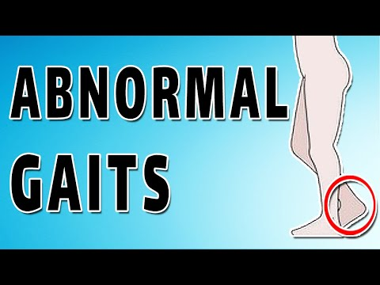
Příklady patologické chůze

Slide 39
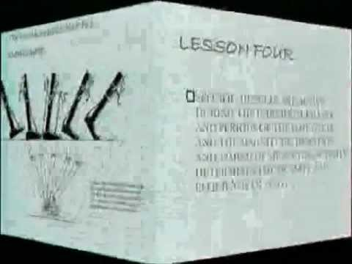
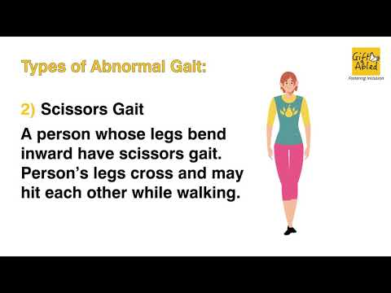
Příklady patologické chůze

Slide 40
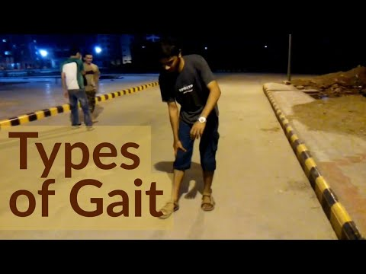
Příklady patologické chůze

Slide 41
Vyšetření chůze dle EBM (Evidence-Based Medicine)
EBM - evidence based medicine = medicína založená na důkazech, výběr léčebných postupů dle vědecky dokázaných medicínských poznatků, bereme v úvahu vlastní klinickou zkušenost, nejlepší a nejnovější vědecké poznatky v dané oblasti a preference, potřeby a přání pacienta
ve fyzioterapii často problém - ne vše se dá změřit, u mnoho postupů je účinnost zjištěna empiricky (na základě pozorování, pokusů, vysledované jako fungujících, bez “tvrdých” dat)
definovány klinické testy, pomocí kterých se dají posoudit různé parametry chůze. U některých jsou dána normativní data (= určité hodnoty, která jsou fyziologické, ještě v normě), některé jsou bez vyhodnocení a dají se využít např. pro hodnocení efektu před a po terapii

Slide 42
Příklady klinických testů chůze
TUG - Timed Up and Go test - krátký, jednoduchý, hodnotí stabilitu
provedení: pacient sedí, na vyzvání se postaví ze sedu, ujde 3 metry, otočí se, jde zpět a posadí se, po celou dobu se měří čas, vše se opakuje 3x a z hodnot se dělá průměr
vyhodnocení: pokud je čas nad 12s - je vyšší riziko pádu (existuje tabulka s časy pro jednotlivé klinické stavy)
používá se u neurologických on., starších pacientů, spinálních on.
10MWT - 10 Metre Walk Test - testuje rychlostní parametry chůze na vzdálenost 10m
provedení: pacient má 2 pokusy pohodlným tempem ujít 10m, poté 3 pokusy ujít úsek co nejrychleji, ale bezpečně!, na stopkách se hodnotí čas, za který pacient urazí úsek mezi 2.-8.m
vyhodnocení: z obou časů se udělá průměr, nemá normativní data = hodnotíme efekt před a po, jsou určené průměrné rychlosti chůze dle věkových kategorií
používá se u neurologických on., fraktur DKK, amputací

Slide 43
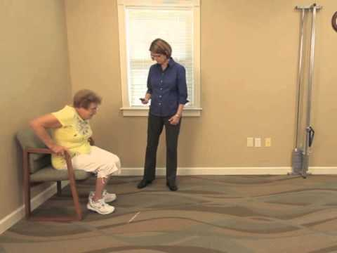
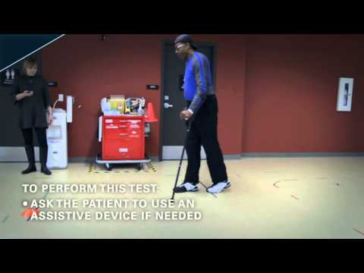
Příklady klinických testů chůze

Slide 44
Příklady klinických testů chůze
6MWT - 6 Minute Walk Test - hodnotí aerobní vytrvalost a kapacitu při chůzi
provedení: pacient má pulzní oxymetr (měří saturaci kyslíkem), hodnotí se vzdálenost, kterou pacient zvládne ujít za 6 minut, je vytyčen 30m úsek a místa, kde se pacient má otáčet, hodnotí se 2 rychlosti - pohodlné tempo a nejvyšší možné tempo, pacient může odpočívat, zastavit v průběhu (měříme kdy a na jak dlouho), testovanému se hlásí každou minutu zbývající čas, nijak ho nepodporujeme (pouze říct “vedete si dobře” nebo “pokračujte” u hlášení zbývajícího času), v průběhu se hodnotí subjektivní námaha a dušnost (Borgova škála), krevní tlak, srdeční frekvence, saturace (pokud klesne pod 88, zaznamenáváme vzdálenost, ve které se stalo)
Ideálně se opakuje alespoň 3x, po 45 minutách, aby se ukázalo, zda výsledek opravdu odpovídá pacientově kondici, porovnáváme před a po terapii, možné díky němu odhalit poruchy nervosvalového přenosu nebo nutnost kyslíkové suplementace
použití u rozličných diagnóz, nejčastěji kardiovaskulární on., plicní on., neurologické on.

Slide 45
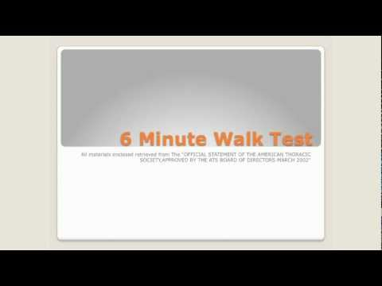
Příklady klinických testů chůze

Slide 46
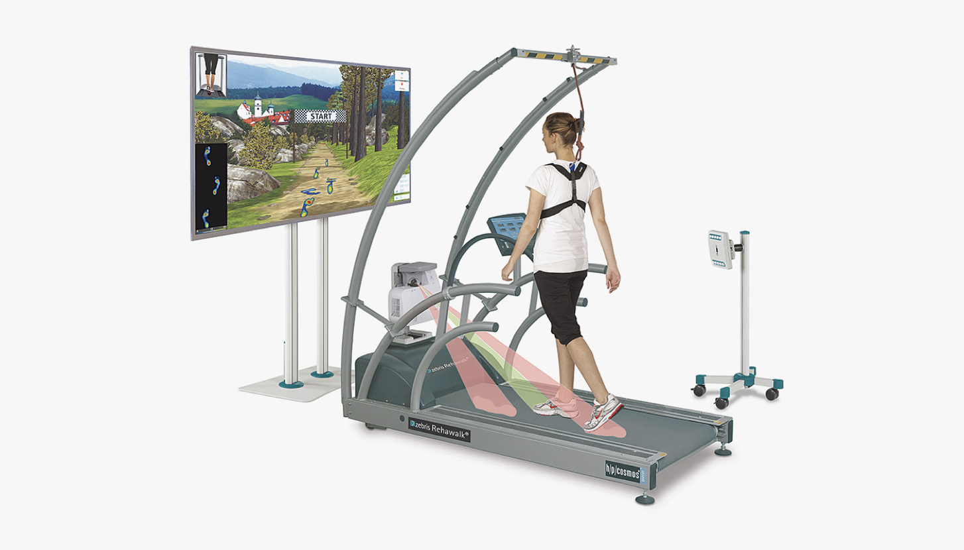
Přístrojové vyšetření chůze
kinematická analýza 3D - pomocí kamer, hodnocení časoprostorových parametrů
měření pomocí silových/tlakových plošin (dynamická počítačová posturografie - balance master system)
chodící pásy se silovými plošinami (C-mill, Zebris; používají se i pro rehabilitaci chůze)
https://www.hpcosmos.com/en/products/software-measuring-technology/zebris-visual-stimulation-17019065

Slide 47
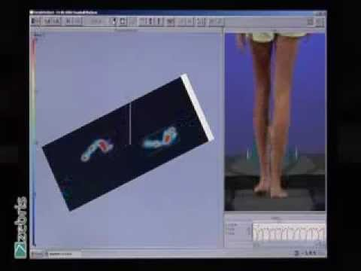
Ukázka - Zebris

Slide 48
Zdroje:
http://www.fsps.muni.cz/impact/vysetrovaci-metody-1/
KOLÁŘ, Pavel, 2009. Rehabilitace v klinické praxi. Praha: Galén. ISBN 978-80-7262-657-1.
VÉLE, František, 2006. Kineziologie: přehled klinické kineziologie a patokineziologie pro diagnostiku a terapii poruch pohybové soustavy.Vyd. 2., (V Tritonu 1.). Praha:Triton. ISBN 80-7254-837-9.
https://www.physio-pedia.com/home/
Bastlová P., Jurutková Z., Tomsová J., Zelená A. Výběr klinických testů pro fyzioterapeuty, 2015.
Kolářová B., Stacho J., Jiráčková M., Konečná P., Navrátilová L. Počítačové a robotické technologie v klinické rehabilitaci, 2019.
GROSS, Jeffrey M., Joseph FETTO a Elaine Rosen SUPNICK. Vyšetření pohybového aparátu. Translated by Martina Zemanová - Jan Vacek. Vyd. 1. Praha: Triton, 2005. 599 s. ISBN 8072547208.
HALADOVÁ, Eva. Vyšetřovací metody hybného systému. Vyd. 3., nezměn. Brno: Národní centrum ošetřovatelství a nelékařských zdravotnických oborů, 2010. 135 s
materiály kurzu DNS
GÚTH, A. 2004. Vyšetrovacie metodiky pre fyzioterapeutov. 2. vyd. Bratislava: LIEČREH GÚTH. ISBN 80-88932-13-0.
Kapandji, A. I. (1998). The physiology of the joints: Annotated diagrams of the mechanics of the human joints (5th ed.). Edinburgh: Churchill Livingstone.

Slide 49
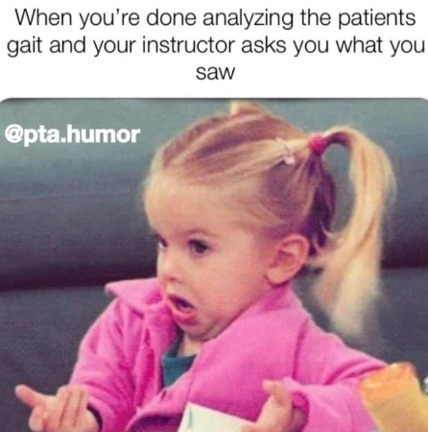
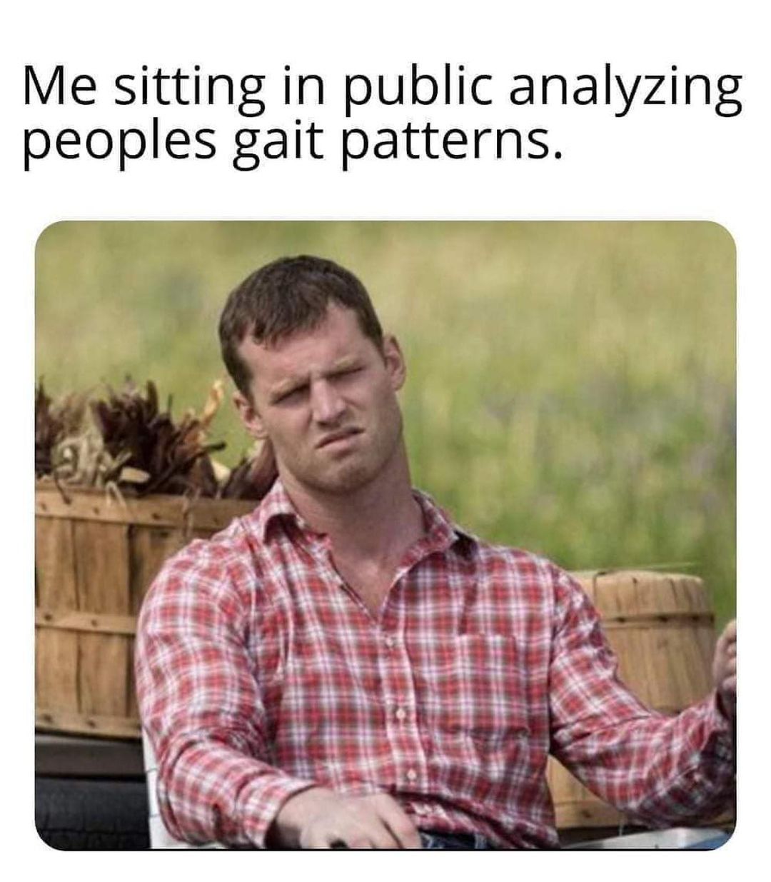
Děkuji za pozornost!

